Slide 1
Text Analysis 1
KonlPy

Slide 2
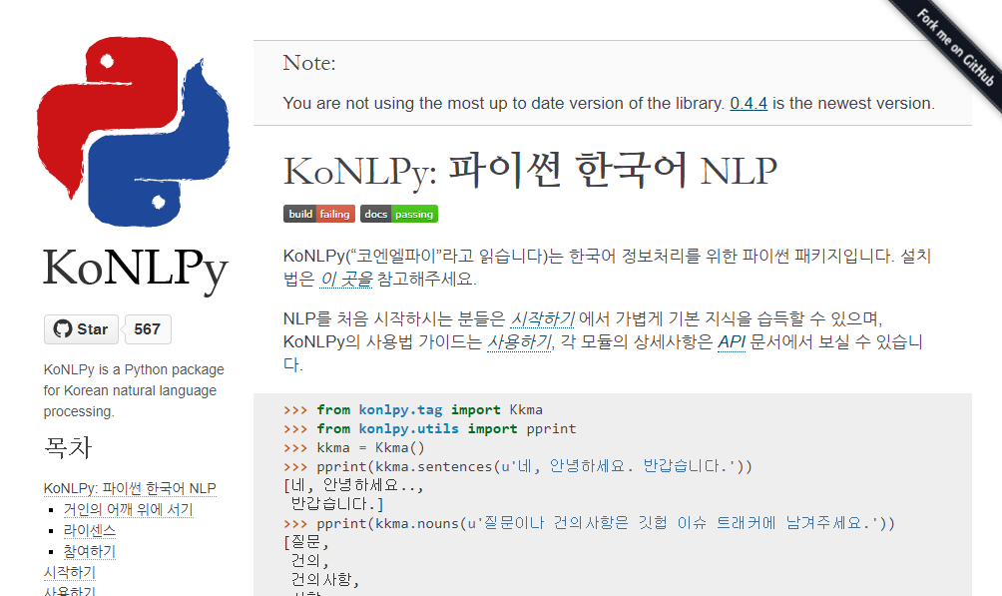
KonlPy
❑ KonlPy
한국어 정보처리를 위한 파이썬 패키지.
- documentation: http://konlpy-ko.readthedocs.io/ko/v0.4.3/

Slide 3
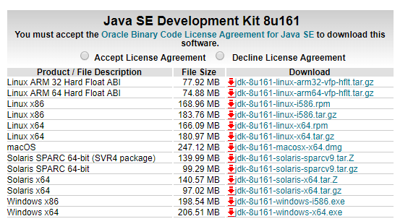
KonlPy
❑ 설치하기
우선 자신의 운영체제에 맞는 Java Development Kit을 설치한다.
- KonlPy는 자바 기반이므로 자바를 구동할 수 있게 JDK를 설치해 두어야 한다.
- 다운로드: http://www.oracle.com/technetwork/java/javase/downloads/jdk8-downloads-2133151.html

Slide 4
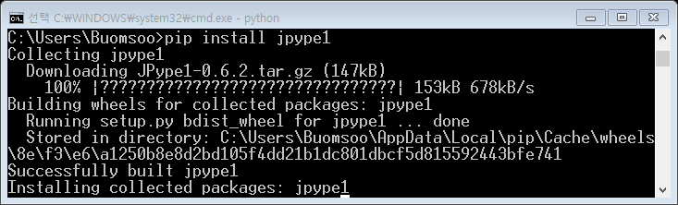
KonlPy
❑ 설치하기
JPype1 설치.
- 자바와 파이썬 연동을 가능케하는 JPype1을 설치한다.
- cmd/terminal에서 아래 명령어로 설치한다.
> pip install jpype1

Slide 5
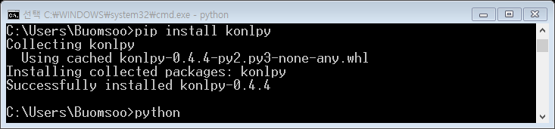
KonlPy
❑ 설치하기
KonlPy 설치.
- cmd/terminal에서 아래 명령어로 설치한다.
> pip install konlpy

Slide 6
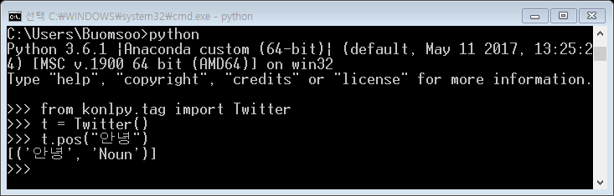
KonlPy
❑ 설치하기
설치 확인.
- 파이썬을 실행하고 아래와 같이 코드를 입력해 설치가 잘 되었는지 확인해 본다.

Slide 7
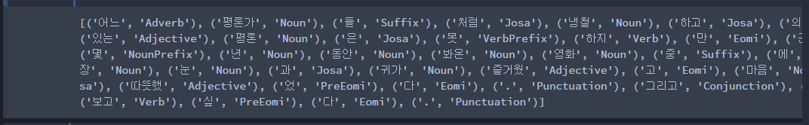
Exercise
❑ 실습 7-1. KonlPy를 활용한 한국어 텍스트 분석 (1)
KonlPy의 Twitter 형태소 분석기를 활용해 아래 텍스트를 품사 태깅해 본다..
- "어느 평론가들처럼 냉철하고 의미있는 평론은 못하지만 근 몇년 동안 봐온 영화중에 가장 눈과 귀가 즐거웠고 마음은 따뜻했었다. 그리고 또 보고싶다."

Slide 8
Exercise
❑ 실습 7-2. KonlPy를 활용한 한국어 텍스트 분석 (2)
KonlPy의 Twitter 형태소 분석기를 활용해 아래 텍스트의 형태소 중 명사(Noun)와 형용사(Adjective)만 출력해 본다.
- "어느 평론가들처럼 냉철하고 의미있는 평론은 못하지만 근 몇년 동안 봐온 영화중에 가장 눈과 귀가 즐거웠고 마음은 따뜻했었다. 그리고 또 보고싶다."

